Slide 1
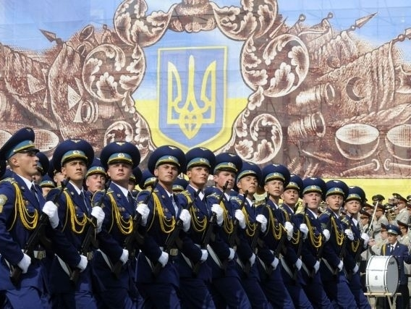
Збройні сили України
Виконала:
Учениця 11 класу
КЗ “НВК” Гарант”
М. Лисичанська
Кондренко Катерина

Slide 2
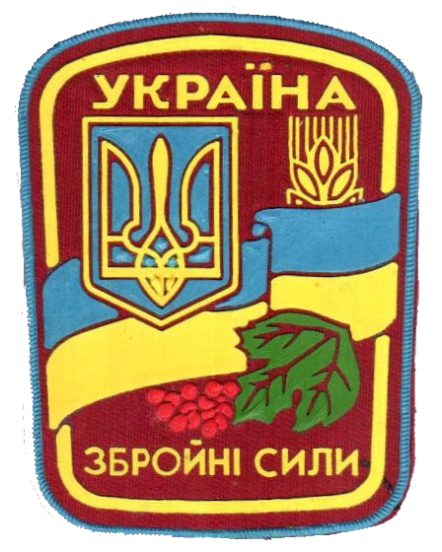
Збройні Сили України - це військове формування, на яке відповідно до Конституції України покладаються оборона України, захист її суверенітету, територіальної цілісності і недоторканності.
Збройні Сили України забезпечують стримування збройної агресії проти України та відсіч їй, охорону повітряного простору держави та підводного простору у межах територіального моря України у випадках, визначених законом, беруть участь у заходах, спрямованих на боротьбу з тероризмом.
Органи військового управління розвідки та військові частини розвідки Збройних Сил України відповідно до закону можуть залучатися до заходів добування розвідувальної інформації з метою підготовки держави до оборони та для забезпечення готовності Збройних Сил України до оборони держави.

Slide 3
Після розпаду Радянського Союзу і проголошення в 1991 році незалежності Україна успадкувала одну з найбільш потужних угруповань військ в Європі, оснащену ядерною зброєю і досить сучасними зразками озброєння і військової техніки
24 серпня 1991 року Верховна Рада України прийняла рішення про взяття під свою юрисдикцію всіх розташованих на Україні військових формувань Збройних Сил СРСР, і про створення одного з ключових відомств – Міністерства оборони України.
Уряд України приступив до створення Збройних Сил. Характерними ознаками того періоду були одночасне формування правової основи діяльності Збройних Сил, реорганізація їх структур, створення відповідних систем керування, забезпечення та інших елементів, необхідних для їх функціонування.
В основу процесу створення були закладені політичні рішення керівництва України щодо без'ядерного і позаблокового статусу держави.

Slide 4
У стислі терміни Верховною Радою України був прийнятий пакет законодавчих актів щодо військової сфери: Концепція оборони та збройних Сил України, постанова «Про Раду оборони України, Закони України «Про оборону України», «Про Збройні Сили України», Воєнна доктрина України тощо.
На ті ж роки припадає та реалізація ядерного роззброєння України. Воно є одним з найбільш значних історичних подій кінця ХХ-го століття. Вперше в історії людства держава добровільно відмовилася від володіння ядерною зброєю. На 1 червня 1996 року на території України не залишилося жодного ядерного боєзаряду або боєприпасу.

Slide 5
Українське військо активно бере участь в миротворчих операціях. Участь України в миротворчих операціях почалося з ухваленням Верховною Радою України Постанови від 3 липня 1992 року «Про участь батальйонів Збройних Сил України в Миротворчих Силах Організації Об'єднаних Націй в зонах конфліктів на території колишньої Югославії».
Перші бойові дії підрозділів ЗС України відбулися в липні 1992 року в ході війни в Боснії.

Slide 6
Верховним Головнокомандуючим Збройних Сил України є Президент України. Він, відповідно до статті 106 Конституції України, призначає на посади та звільняє з посад вище командування Збройних сил України, інших військових формувань; здійснює керівництво у сферах національної безпеки та оборони держави.
Міністерство оборони України очолює Міністр оборони України. Міністерство оборони України, у підпорядкуванні якого перебувають збройні сили України, бере участь у реалізації державної політики з питань оборони і військового будівництва, координує діяльність державних органів та органів місцевого самоврядування з підготовки держави до оборони.
Безпосереднє керівництво Збройними силами України у мирний і воєнний час здійснює Головнокомандувач Збройних сил України якого призначає і звільняє в установленому порядку Президент України.

Slide 7
Міністерство Оборони здійснює керівництво через ряд управлінь:
Головне управління кадрової політики;
Головне управління розвідки;
Головне фінансово-економічне та правове управління;
Департамент міжнародного співробітництва;
Головне управління виховної роботи;
Головне управління військової освіти;
Головна інспекція;
Головне управління розквартирування військ та капітального будівництва;
Управління начальника військ радіаційного, хімічного і біологічного захисту;
Військово-наукове управління;
Центр військового співробітництва та верифікації;
Військово-оркестрова служба.

Slide 8
Військове управління Збройними силами здійснює Генеральний штаб.
Організаційно Збройні сили України складаються з органів військового управління, об'єднань, з'єднань, військових частин, військових навчальних закладів, установ і організацій.
До складу Збройних сил України належать також об'єднання, з'єднання, військові частини, військові навчальні заклади, установи та організації, які не належать до зазначених вище видів.

Slide 9
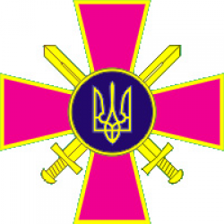
Сухопутні війська
Сухопутні війська Збройних Сил України є головним носієм бойового могутності збройних Сил України.
26 листопада 1997 року в рамках українсько-польського угоди був сформований польсько-український миротворчий батальйон, який використовується в Косово.
За своїм призначенням і обсягом покладених на них завдань вони відіграють вирішальну роль у виконанні збройними Силами України своїх функцій як у мирний час, так і воєнний час.
Вони включають оперативні командування:
Західне оперативне командування.
Південне оперативне командування.
Роду військ Сухопутних військ Збройних Сил України:
Механізовані і танкові війська.
Аеромобільні війська.
Ракетні війська і артилерія.
Армійська авіація.
Війська протиповітряної оборони.

Slide 10
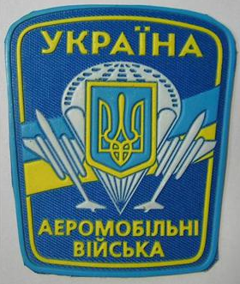
Аеромобільні війська
Це високо мобільний вид сухопутних військ, призначений для дій в тилу супротивника, ведення антитерористичних, спеціальних та миротворчих операцій, а також для виконання тих завдань, які не можуть бути виконані іншими силами і засобами.
Аеромобільні війська діляться на власне аеромобільний компонент і повітрянодесантний компонент.

Slide 11
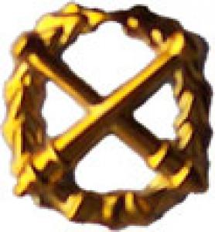
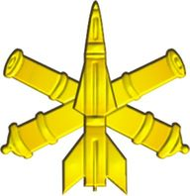
Ракетні війська і артилерія
Ракетні війська і артилерія Сухопутних військ складаються з з'єднань тактичних ракет, з'єднань і частин гаубичної, гарматної, реактивної і протитанкової артилерії, артилерійської розвідки, мінометних підрозділів і підрозділів протитанкових керованих ракет. Вони призначені для ураження живої сили, танків, артилерії, протитанкових засобів противника, авіації, об'єктів ППО та інших важливих об'єктів при веденні загальновійськової операції (бою).

Slide 12
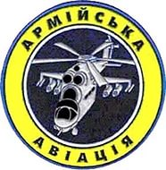
Армійська авіація
Армійська авіація є найбільш маневреним родом Сухопутних військ, призначеним для виконання завдань у різноманітних умовах загальновійськового бою. Частини і підрозділи армійської авіації ведуть розвідку, знищують бойову техніку і живу силу супротивника, здійснюють вогняну підтримку під час настання або контратаки, висаджують тактичні десанти, доставляють в зазначені райони бойову техніку і особовий склад, виконують інші важливі завдання.

Slide 13
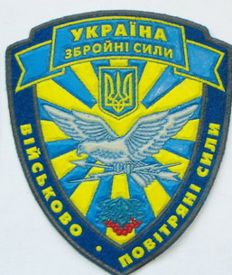
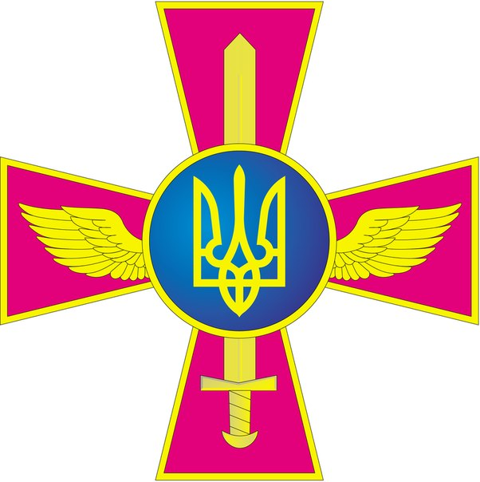
Повітряні сили України
Один з головних носіїв бойового потенціалу Збройних Сил України. Цей високоманеврений вид збройних Сил призначений для охорони повітряного простору держави, поразки з повітря об'єктів супротивника, авіаційної підтримки своїх військ (сил), висадки повітряних десантів, повітряного перевезення військ і матеріальних засобів та ведення повітряної розвідки.

Slide 14
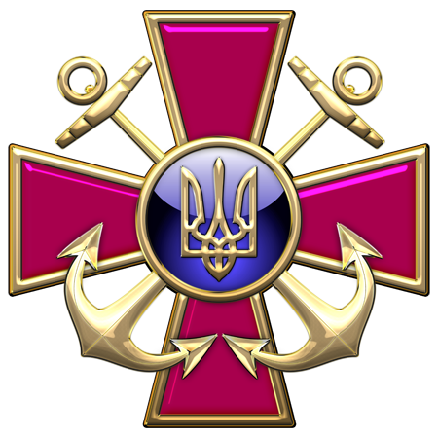
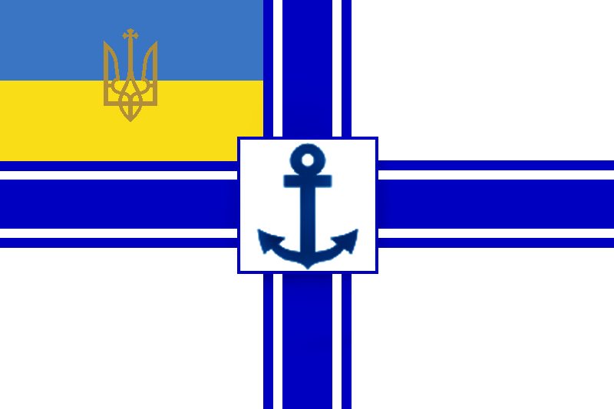
Військово-морські сили
Вид Збройних Сил України, призначений для захисту суверенітету і державних інтересів України на морі, розгрому угруповань ВМС противника в своїй операційній зоні самостійно та у взаємодії з іншими видами Збройних Сил України, сприяння Сухопутним військам України на приморському напрямку.

Slide 15
Сучасне становище збройних сил України за період незалежності змінився. До 2014 р. Україна повинна була комплектуватися на контрактній основі. Сьогодні військові частини скорочені на 10-50 відсотків. Близько 51% всієї чисельності військових частин виконують допоміжні функції, бойові функції виконують близько 43%. У країнах, розташованих по сусідству, кількість бойових частин вище – в Польщі 76%, Румунії 71%. Сьогодні українська армія в кілька разів поступається за рівнем підготовки та технічної оснащеності арміям сусідніх країн. На думку фахівців, зараз в українській армії служить ціле покоління військових офіцерів, які жодного разу не брали участь у навчальних тактичних навчаннях.Українська армія за роки незалежності країни за багатьма показниками втратила свою могутність.В українській армії непогано йдуть справи з ремонту і відновлення старої військової техніки, але це не вирішення посталої проблеми переозброєння. Майже вся наявна в ремонті техніка або вичерпала свій військовий ресурс або морально застаріли.

Slide 16
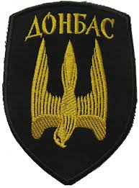
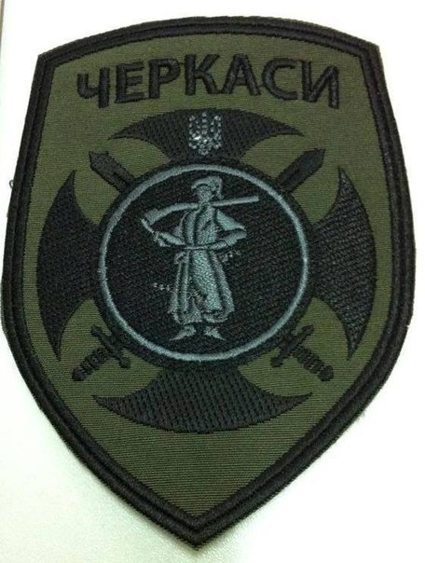
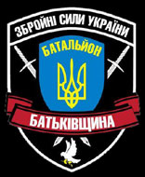
У 2012 р. була розроблена військова реформа, яка передбачала поступове скорочення чисельності військовослужбовців з 144 тисяч в 2012 р. до 70 тисяч до 2017 р. Останні події в Україні змінили ситуацію і в армії. Загальна чисельність армії на січень 2014 р. склала близько 168 тисяч осіб, з них 125 тисяч склали військовослужбовці та 43 тисяч цивільний персонал. Після приєднання Криму до Росії 15 тисяч військовослужбовців з 18 800, які служили на півострові, добровільно перейшли на службу в збройні сили Росії. Між тим 429 одиниць військової техніки та іншого озброєння, близько 106 тонн військового майна, що більше 2000 військовослужбовців з кримського півострова були вивезені в Україну, де почався процес переформатування армії. У кожній області стали створюватися батальйони територіальної оборони. Управління армією проводить Генеральний штаб України.

